Slide 1
大学生职场认知项目

Slide 2

公司介绍
中/新青少年心理健康数据洞察
凯德中国CSR两年计划设计
乡村大学生职业认知研学营
a
b
c
d

Slide 3
关于Empact
–
EMPACT.SG
Notes:
Section header

Slide 4
Empact致力于为慈善行业赋能
公益机构/公益人
企业 - 商业向善
政府
战略咨询
影响力评估
领导力培训
CSR咨询和执行
社会影响力评估
志愿者项目管理
行业政策咨询
行业指标建立
影响力体系设立
愿景：为亚太慈善行业赋能
2011年成立的社会企业。
总部在新加坡，在中国大陆，中国香港设立办公室。
在亚太其它地区靠网络伙伴经共创影响力。
Notes:
①Empact是一家总部位于新加坡的社会型企业，它有13年历史了。社会企业social enterprise是介于企业以商业目的为主的，和NGO非盈利组织中的一种形态，它本身是一个企业，是需要纳税。
商业企业看的是财务回报，股东利益最大化，而NGO是慈善机构，看的是社会影响力，而社会企业就是合二为一的一种形式。这种企业成立的初衷是为解决社会问题而存在的，发挥社会影响力。但财务模式不依靠于捐赠，而是要商业方式去让企业存活。
②Emapct最早成立的时候，其实是给非盈利组织和社会企业去做财务外包做账的方式，以这个出发点设立的企业。（创始人普华永道做政府咨询和税务这块出身的）
③业务模块介绍

Slide 5
公益机构赋能服务概览
影响力评估
Impact Measurement
有影响力
Effective / Impactful
服务与策略制定
Services & Strategies
2,500+
慈善机构和
社会企业
NPOs & SEs
in Asia
高效的
Efficient / Productive
数字化转型
Social Sector Tech
员工和志愿者管理
Volunteer & Staff Mgt
治理好的
Well governed
财务和人力资源外包
Finance / HR outsourcing
培训 Training | 咨询 Consulting | 执行 Implementation

Slide 6
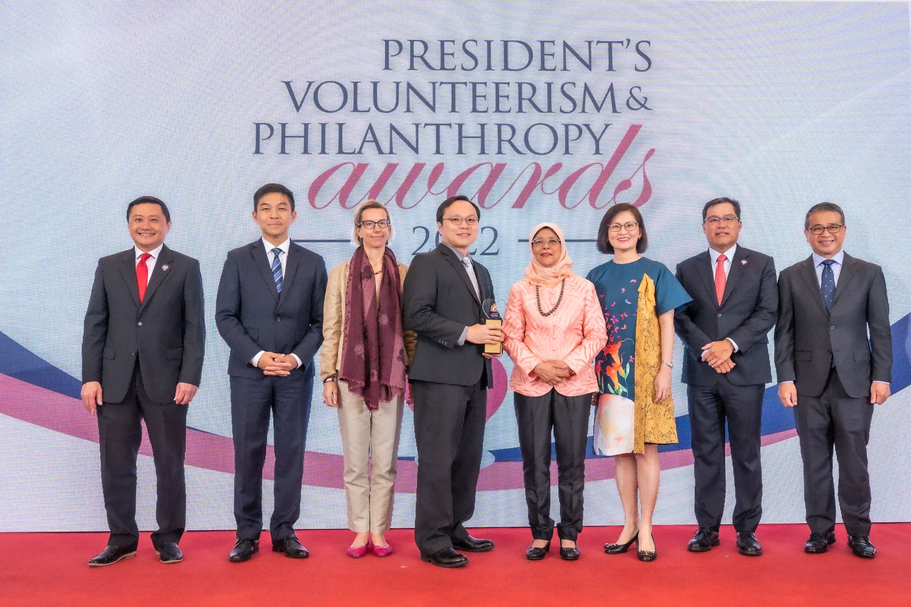



Award – 2022年荣获总统慈善最高荣誉
Recipient of the President’s Volunteerism and Philanthropy Award 2022 City of Good category, conferred by the President of Singapore
时任新加坡女总统哈莉玛·雅各Halimah Yacob为Empact颁发2022年总统志愿服务和慈善奖。【该奖项每两年颁出一个】
Empact的得奖项目为“专业志愿者学院“。该项目获得了City of Good的最高荣誉。该项目由Empact牵头联合了宝洁，瑞信银行，国家青年理事会和其它企业。用专业志愿者的方式 给非营利机构进行能力建设培训。

Slide 7
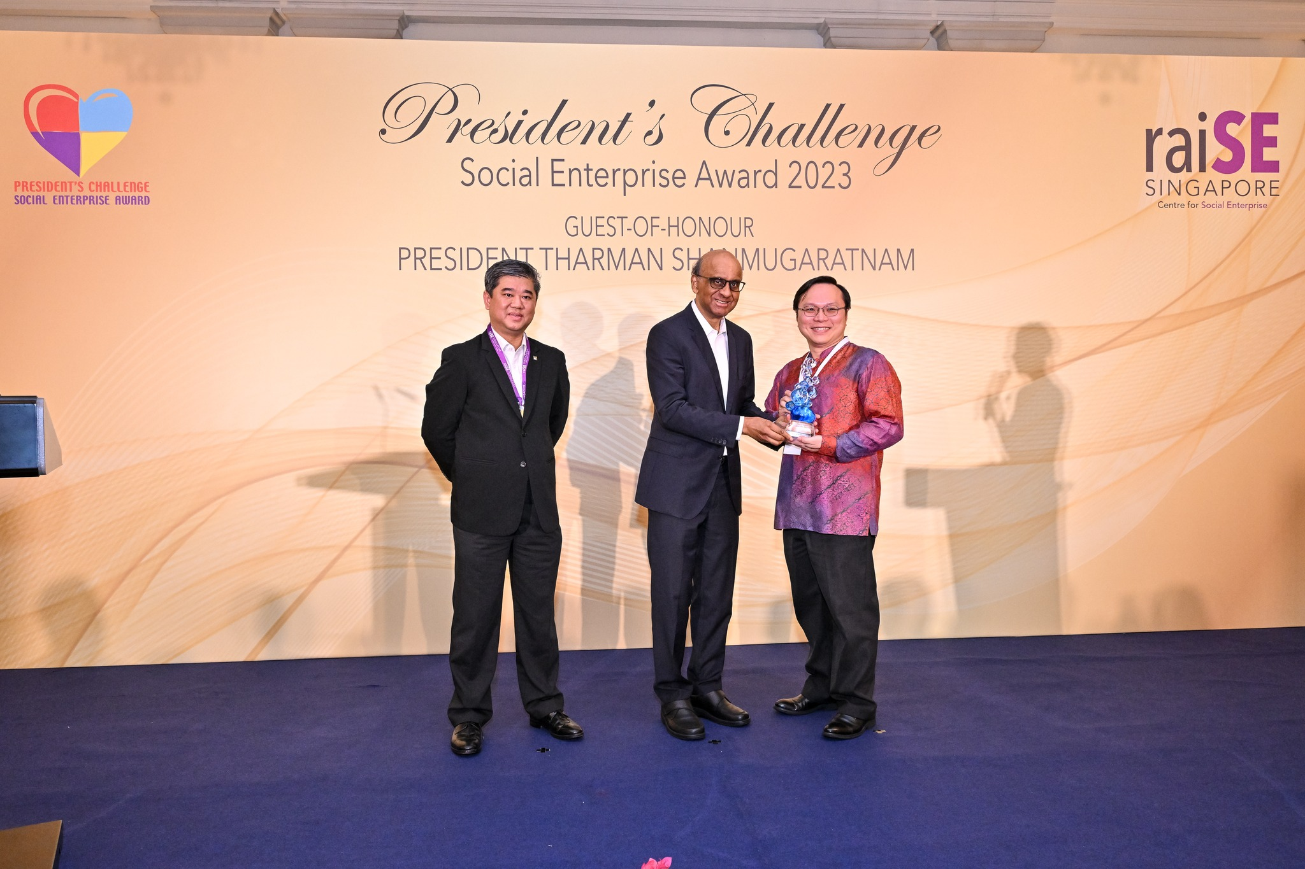



Award – 2023年荣获总统设立的“社会企业最佳贡献奖”
新加坡总统尚达曼Tharman Shanmugaratnam为Empact颁发2023年总统挑战杯社会企业奖
【该奖项每两年颁出一个】
Empact的得奖项目为年度最佳社企贡献奖。 该奖项于2019年首次设立，以感谢当年对新加坡社企发展做出对多贡献的机构。 在Empact之前获奖的两家机构分别是两家新加坡的上市公司。
2019年 星展银行
2021年 新加坡电信
2023年 Empact

Slide 8















Empact专注领域及部分公益客户
青少年 | 年长人士 | 环境保护 | 健 康 | 残障人士
Notes:
SDG17项目，那我们focus的，青年人，老年人，环境，健康以及人文关怀（唐氏宝宝，心智障碍人群等）

Slide 9























Empact企业合作伙伴部分客户名单
–
这些是我们多年来在金融、技术、快速消费品和专业服务领域合作的一些企业合作伙伴。
EMPACT.SG
Notes:
How we bring all of this impact to life is by working our corporate partners. We customize and create programs depending on the resources that our partners can provide and match them to specific needs in the social sector. I am sure some of our participants today also identify themselves here and we are really pleased to partner with impact focused corporates like yourselves!

Slide 10











Empact政府及下设机构合作伙伴
Empact是多个政府机构和基金会值得信赖的合作伙伴，我们与他们密切合作，建设非营利组织和社会企业部门的能力，促进新加坡社会中积极的公民。
新加坡残疾人事务局
新加坡综合护理局
新加坡教育部
新加坡文化、社区及青年管理部
国家社会服务理事会
信息通信媒体发展局
新加坡国家艺术理事会
国家志愿者和慈善中心
国家青年理事会
社会企业中心
新加坡社区基金会
Notes:
与政府合作，我们是收取咨询费的

Slide 11















Empact中国区合作伙伴
A. 战略合作伙伴
B. 项目合作伙伴
Notes:
联合国有6个主要机关：大会，安全理事会，经济及社会理事会，托管理事会，国际法院和秘书处，我们这张证书是秘书处经社部

Slide 12
乡村大学生职业认知研学营设计

Slide 13
目录
分节 | 内容
1) 需求分析以及Empact的价值所在 | 项目背景以及需求 Empact的价值所在
2) 方案 | 大学生研学营方案
3) 预算 | 预算分解
4) 关于Empact | Empact简介 相关产品

Slide 14
1) 需求分析以及Empact的价值所在

Slide 15

项目背景以及需求
–
凯德希望基金(CHF)是凯德集团的公益分支，成立于2005年。凯德希望基金根植于凯德业务所在地，以增强社会韧性为宗旨，支持与儿童、青少年和年长者相关的教育、健康和福祉的公益项目。除资金和物资捐赠外，凯德希望基金也积极倡导志愿服务，以构建一个充满关爱及包容性的社区。
CHF希望在未来加强对学生个体的资助，从心理健康扶助的角度，选取那些来自于边远地区，对未来规划充满迷茫，对适应城市生活有焦虑的已获受助乡村大学生进行专题的研学活动，帮助他们实现以下目标：
了解自我，发掘个性亮点，探索对未来生活的定位
掌握提升心理韧性的方法，以及运用积极心态适应全新生活的技能
建立规划导师进行持续的一对一支持
CHF准备选择一位咨询伙伴来支持设计并实现如下需求:
设计大学生研学活动，包括：
通过问卷，调研凯德已资助乡村大学生针对未来规划以及环境适应的困惑，以及相应期待
设计2025年以及2026年两年的暑期乡村大学生延续活动，第一期活动在2025年7月暑期于上海进行
设计项目跟踪模板，以追踪项目实施目标的达成情况
参与对象为凯德已经在中国资助的40多名乡村大学生，首期活动时间预计为一周，在上海城市实施。
项目整体预算为25万元人民币。
EMPACT.SG

Slide 16
我们的价值所在
1.
我们的国际研学营和新加坡 Office项目均面向12至20岁的青年群体，设计方案是社会创新领域首创，获得了家长和学员的高度满意。凭借丰富的研学设计经验，我们具备承接本次设计任务的坚实实力。
2.
我们在设计和交付培训工作坊和学习之旅方面有着卓越的记录，我们的培训内容基于实践视角开发，确保参与者在培训结束后能够立即应用所学。客户满意率达到93.3%，客户来源100%推荐。
3.
Maggie作为种子计划的导师，拥有12年的青年导师经验，专注于帮助年轻人探索职场初体验，Cooper担任Empact中国区青年项目管理负责人，曾是北辰青年研究员，专注青年研究，设计人员的紧密协作，为项目的成功落地提供了有力保障。
4.
Empact拥有经过充分验证的框架、流程和资源，确保与企业、公共和社区部门顺利交付参与高度性和互动性的面对面、混合式和线上会议。

Slide 17
我们对于乡村大学生职业认知研学营项目的理解
WHO
受益群体
WHY
主要痛点
HOW
如何帮助
来自乡村的在校大学生，共计 40 人左右，从中选择合适的参与者
职业认知不足
自我定位模糊
心理健康支持相对匮乏
对未来迷茫。
2025&2026 暑期分批在上海开展两期职场认知研学营

Slide 18
2) 方案

Slide 19
我们对于乡村大学生职业认知研学营项目的方法论
当设计乡村大学生职业认知研学营项目时，Empact会以如下方法论构建方案：
1
2
3
4
参与者是目标加入城市职场的乡村大学生
通过体验式学习实现有效学习
基于需求的学习体验
有效的监测以确保成功
我们相信参与者能够发现他的职业目标，因此项目应支持参与者设计他们的职业规划。
我们相信赋予参与者思考、反思、实践和应用知识的能力，能够实现有效学习。
我们相信在设计和实施项目时，了解参与者的需求是至关重要的。
我们相信有效的监测流程能够确保向资助企业传递参与者的真实感受，从而支持积极反馈，进一步落实资助企业对参与者的帮助。

Slide 20
学员提升目标
AI 教育赋能
让乡村大学生掌握基础 AI 工具使用方法，亲近 AI 智慧体垫基未来，实现“AI 平权”。
1
认知多元组织形态
认知有以盈利为目的的企业，也有追求社会影响力的社会企业和 NGO，了解多种组织形态，开拓认知
2
3
心理健康支持
提供基础的情绪管理与心理辅导，引入可持续的线上/线下支持机制。
增强职场认知及技能
帮助学生了解职场职位与职场技能，从而为未来选择做好准备。
4
增强自我认知
通过 MBTI / DISC 测评、团队活动、心理教练讲座等，强化学生对自身优势及潜能的认知。
5

Slide 21
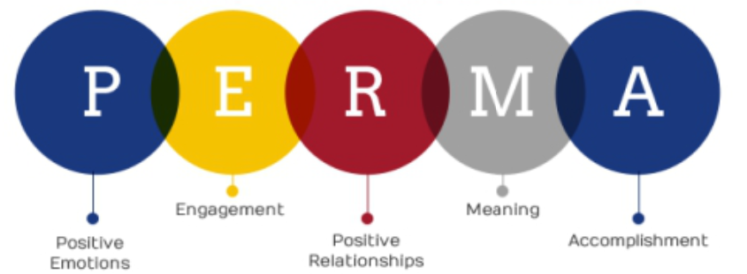
北京大学·心理健康双因素模型（Dual-Factor Model, DFM）
基于权威理论设计
 | 1类：完全心理健康者 | 2类：部分心理健康者 | 3类；部分病态者 | 4类：完全病态者
主要特点 | 高主观幸福感，低心理疾病症状 | 低主观幸福感，低心理疾病症状 | 高主观幸福感，高心理疾病症状 | 低主观幸福感，高尽力疾病症状
提升心理健康 方法举例 | 培养积极的逆境观 提高情绪韧性 | 提升幸福感 培养积极的逆境观 提高情绪韧性 | 心理治疗，医学治疗 | 精神疾病评估 医学治疗 危机干预
积极心理学PERMA模型
P. 积极情绪（Positive Emotion)
E. 投入（Engagement)
R. 积极关系（Positive Relationships)
M. 意义（Meaning）
A. 成就（Accompishment）
Notes:
@jenini—将 IDG 和 PERMA 理论进行 link

Slide 22
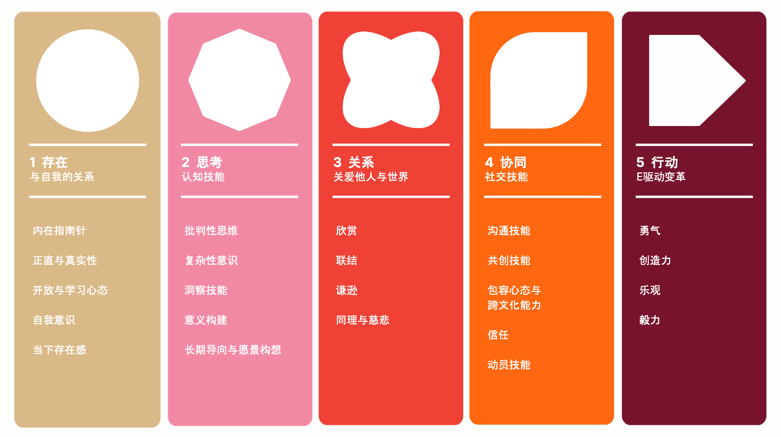
行动的跟踪？

Slide 23
融合不同的学习方法
关键方法：采用混合式成人学习方法，以平衡不同的需求和学习风格。
学习旅程
对话交流
培训课程
沉浸式学习体验为参与者提供了真实的学习机会，使他们能够亲身体验不同行业中职场工作与学习的情况。
企业内提供交流的人员和参与者的参与，将丰富学习成果。
通过对话深入了解相似背景的职业成功者的经历，将激励并激发参与者效仿这些成功案例。
促进职业成功者和参与者之间的交流，将为参与者在互动过程中增添人脉价值。
根据参与者确定的学习需求定制的培训课程，将支持他们学习易于应用的框架和工具，以设计和实施其职业生涯项目。
此外，还将开展每日反思会议，以支持参与者的整个学习过程。

Slide 24
项目核心方案概述
01
城市初体验 & 自我觉察
学习旅程
a. 城市认知：认识上海城市氛围，打破对大都市的陌生感。
b. 自我认知：打开自我+MBTI / DISC 测试解析，认识到每一个性格都有它的优势领域，找到自己合适的定位发挥强项+职场的心理指导老师讲座
02
团队项目工作坊
培训课程
a. 项目化小试炼：在小组合作中在团队合作中，更进一步找到自己的强项和优势。
03
企业探访
学习旅程
a. 企业参访：凯德集团总部/项目现场+1 家知名企业，了解企业内部运作
b. 工作坊与职场分享：企业导师或员工志愿者带领实地参访、研讨；AI 技能/职业素养等工作坊技能提升。
04
社会企业&NGO 探访
学习旅程
a. 多元组织形态的认知：了解社会创新与公益项目，拓展学生对非营利机构、社会企业等
05
心理健康与职场教练
对话交流
a. 心理邀请心理咨询/职业辅导专家开展情绪管理、职场适应的专题讲座。
b. 教学学生掌握基本的情绪调节技巧、应对压力的策略。
06
未来持续性活动
对话交流
a. 职场导师对接：凯德内部志愿者或其他行业导师，定期线上沟通，解答职业困惑。
b. AI 工具赋能：教育学生亲近AI工具，让 AI低成本高效益的教育工具成为助手

Slide 25
简要日程
Day 1 | 启动仪式·破冰仪式+研学营介绍 自我认知：MBTI & DISC 测试 + 职场心理指导导师讲座 认识城市：夜上海·晚上浦江游轮
Day 2 | 凯德集团 职业素养工作坊 项目化小课堂：通过团队合作进一步发现和发挥个人优势
Day 3 | 企业探访： - 选择两家企业（如字节跳动、商汤科技、阿里巴巴、上汽大通、微软等） 工作坊赋能营： - AI 平权，亲近 AI
Day 4 | 上午：社会企业 & NGO 探访 下午：心理职场教练讲座，增强情绪调节能力 项目结业
后续活动 | 未来持续性活动： - 相关职业的导师 Link，持续对话 - 后期志愿捐赠时长·职业对话（与陌生人喝咖啡） - 凯德内部志愿者

Slide 26
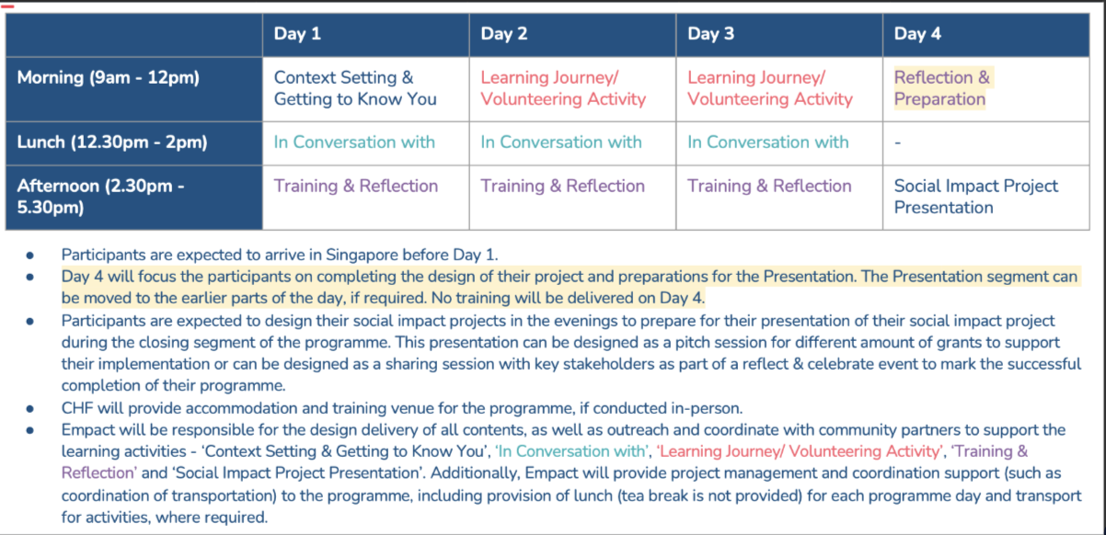

Slide 27
简要日程
时间 | Day1 | Day 2 认识城市 & 自我探索 | Day 3 课题制作 & 团队合作 | Day 4 企业探访 & AI 赋能 | Day 5 社会责任 & 心理韧性
上午 (9:00-12:00) | 学员各地抵达上海 签到&入住酒店 | 启动仪式&破冰行动 个人发展目标设定 团队协作游戏 | MBTI & DISC 测试 +职业心理讲座 职场能力赋能—沉淀前一天的内容 发布 5 个职场类课题 | 1家行业领先企业探访 制造业企业 | 社会企业 & NGO 访问·大鱼营造 公益事业与社会创新学习
午餐 (12:30-2:00)
下午 (2:30-5:30) |  | 凯德集团企业探访·招募志愿者岗位分享 行业前辈分享职场历程 真人图书馆—招募志愿者 认识城市：夜上海·晚上浦江游轮 | 黑暗中对话·沉浸式体验 | 1 家科技公司探访·AI 平权 & AI 职场技能培训 | 结业仪式 & 成果展示 航班返程
Day 2
认识城市 & 自我探索
通过城市探索活动，帮助学员熟悉上海都市环境，降低陌生感
破冰活动 & MBTI / DISC 测试，结合导师解析性格优势及适合的职业方向
设定个人发展目标，为后续研学营打下基础
Day 3
职业素养 & 团队合作
提升沟通技巧和团队协作能力
通过真实企业案例分析，帮助学员理解职场核心素养
进行团队合作挑战，挖掘个人优势，并通过导师反馈调整职业发展方向
Day 4
企业探访 & AI 赋能
深入行业领先企业，了解企业运作模式与职业发展路径
AI 赋能工作坊，学习如何利用 AI 进行职业发展
Day 5
社会责任 & 心理韧性
探访社会企业 & NGO，了解公益事业与社会创新
结业仪式 & 学员展示个人成长及职业规划

Slide 28

时间 | Day1 | Day 2 认识城市 & 自我探索 | Day 3 课题制作 & 团队合作 | Day 4 企业探访 & AI 赋能 | Day 5 社会责任 & 心理韧性
上午 (9:00-12:00) | 学员各地抵达上海 签到&入住酒店 | 启动仪式&破冰行动 个人发展目标设定 团队协作游戏 | MBTI & DISC 测试 +职业心理讲座 职场能力赋能—沉淀前一天的内容 发布 5 个职场类课题 | 1家行业领先企业探访 制造业企业 | 社会企业 & NGO 访问·大鱼营造 公益事业与社会创新学习
下午 (2:00-5:30) |  | 凯德集团企业探访·招募志愿者岗位分享 行业前辈分享职场历程 真人图书馆—招募志愿者 认识城市：夜上海·晚上浦江游轮 | 黑暗中对话·沉浸式体验 营期内要完成软技能·沟通、协同 Eg：采访一位职场前辈，制作视频 | 1 家科技公司探访·AI 平权 & AI 职场技能培训 | 结业仪式 勾画自己理想的模样 & 成果展示—采访？ 航班返程
 |  | 晚上复盘

Slide 29
每日的详细解读 目标&简要日程

Slide 30




设计与交付乡村大学生职业认知研学营项目的主要步骤
调研
设计
执行
评估
举行1次启动会议，以最终确定工作范围和交付成果，例如学习旅程、对话和培训课程。
制定资格标准，以支持对项目潜在参与者的筛选。
制定学习目标，以指导项目的设计。
设计学习与发展需求分析调研。
制定监测流程，以有效跟踪参与者在项目结束后心理状态提升以及对未来规划的进展。
开发培训内容和学习旅程。
进行培训需求分析调研，以识别参与者面临的需要和挑战。
审核培训内容，以纳入已识别的挑战。
举行1次会议，以批准项目和培训内容。
设计并开发前测和/或后测问卷。
按照约定的项目时间表实施现场培训课程。
每天举行一次当日总结会议，以回顾每日项目实施情况。
对所有参与者进行前测和/或后测问卷。
分析所有数据，以评估学习成果。
起草项目结案报告。
起草供CHF在项目结束后使用的监测流程和模板。
2025年3月
2025年4月
2025年7月
2025年8月

Slide 31
时间表

Slide 32
项目Outcome评估
每个项目都使用积极心理学：PERMA理论进行评估考核
重点评估维度： 1、自我认知 2、对行业/职业了解度 3、对未来规划的清晰度
4、AI 工具的掌握程度
5、自我效能感
频次：
项目启动前(基线)
—> 项目中期
—> 项目结业
—> 追踪(半年/一年)
【预期Outcome & 成果】 1、 提升青少年心理健康水平：压力感与焦虑度下降，正向情绪与希望感提升 2、 员工/志愿者积极参与：内部凝聚力增加，CSR文化扎根 3、长期可持续：项目形成可复制模块，并在中国各地与凯德全球网络中推广

Slide 33
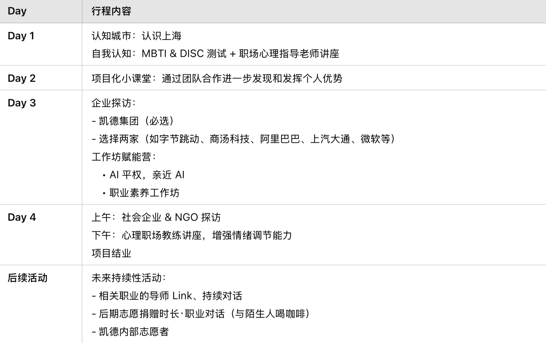
初步日程安排（4天-6天）

Slide 34
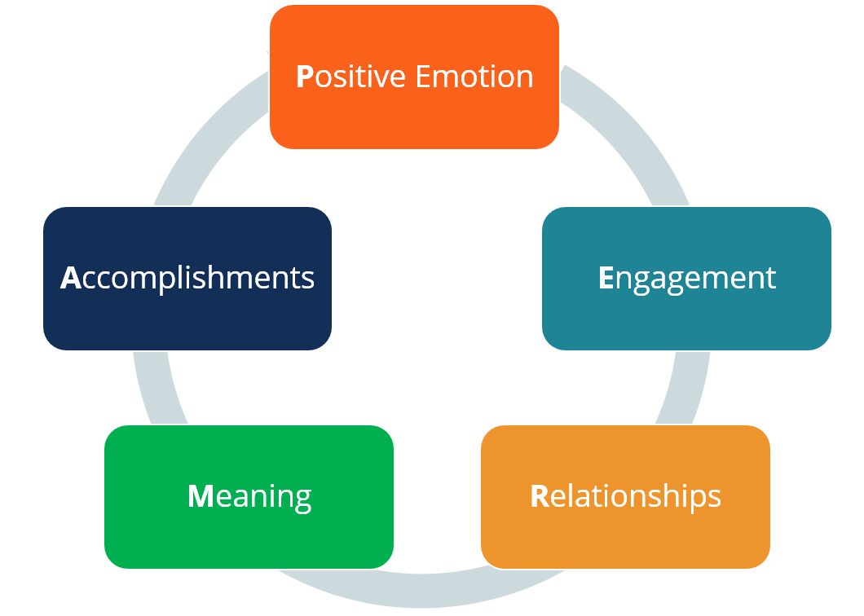
积极心理学PERMA理论·既是设计理论，也是评估模型
积极心理学的PERMA 理论 代表了幸福和福祉的五个核心要素。
“PERMA” 分别代表着积极情绪、心流投入、人际关系、人生意义以及成就。 根据塞利格曼的研究，他认为PERMA模型的五个核心要素是人们获得健康的幸福感、充实感和生活满足感所需要的，从而找到生活的真正意义。

Slide 35
影响力评估指标
职场清晰度—四次测评跟踪
营期前—一次
深度职场清晰度测评—Day3
营期后—一次
六个月Helen 讲座后—一次
加一页影响力报告的测量方法

Slide 36
Q&A：学员筛选方案

Slide 37
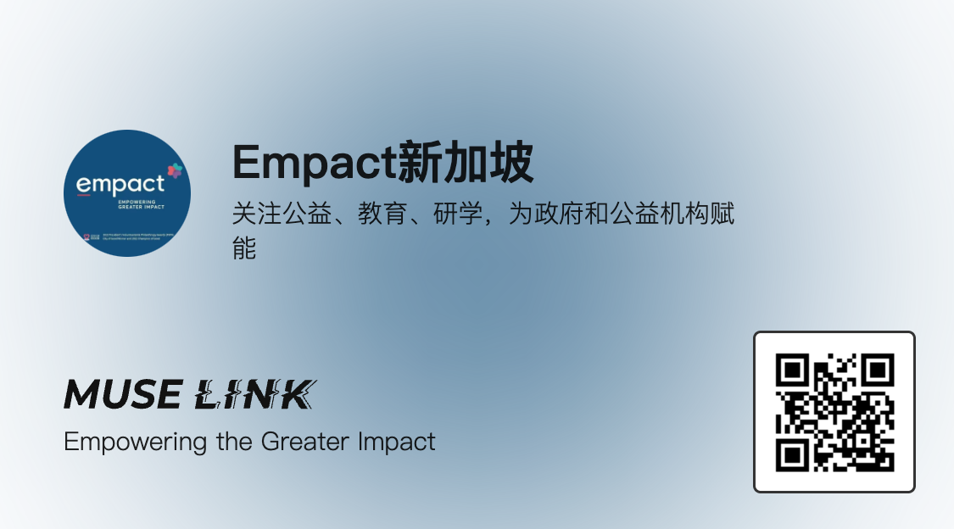
China CEO：
Maggie Yang
13817966500
Project Manager
Cooper He
16603282926
maggie.yang@empact.sg
chaohang.he@empact.sg

